Slide 1
Preguntas Frecuentes
Documentación
Generado el 24 de November de 2025

Slide 2
Resumen Ejecutivo
Total de Palabras: 808
Total de Secciones: 54
Bloques de Código: 5
Legibilidad: 100.0/100
Complejidad: 20.90

Slide 3
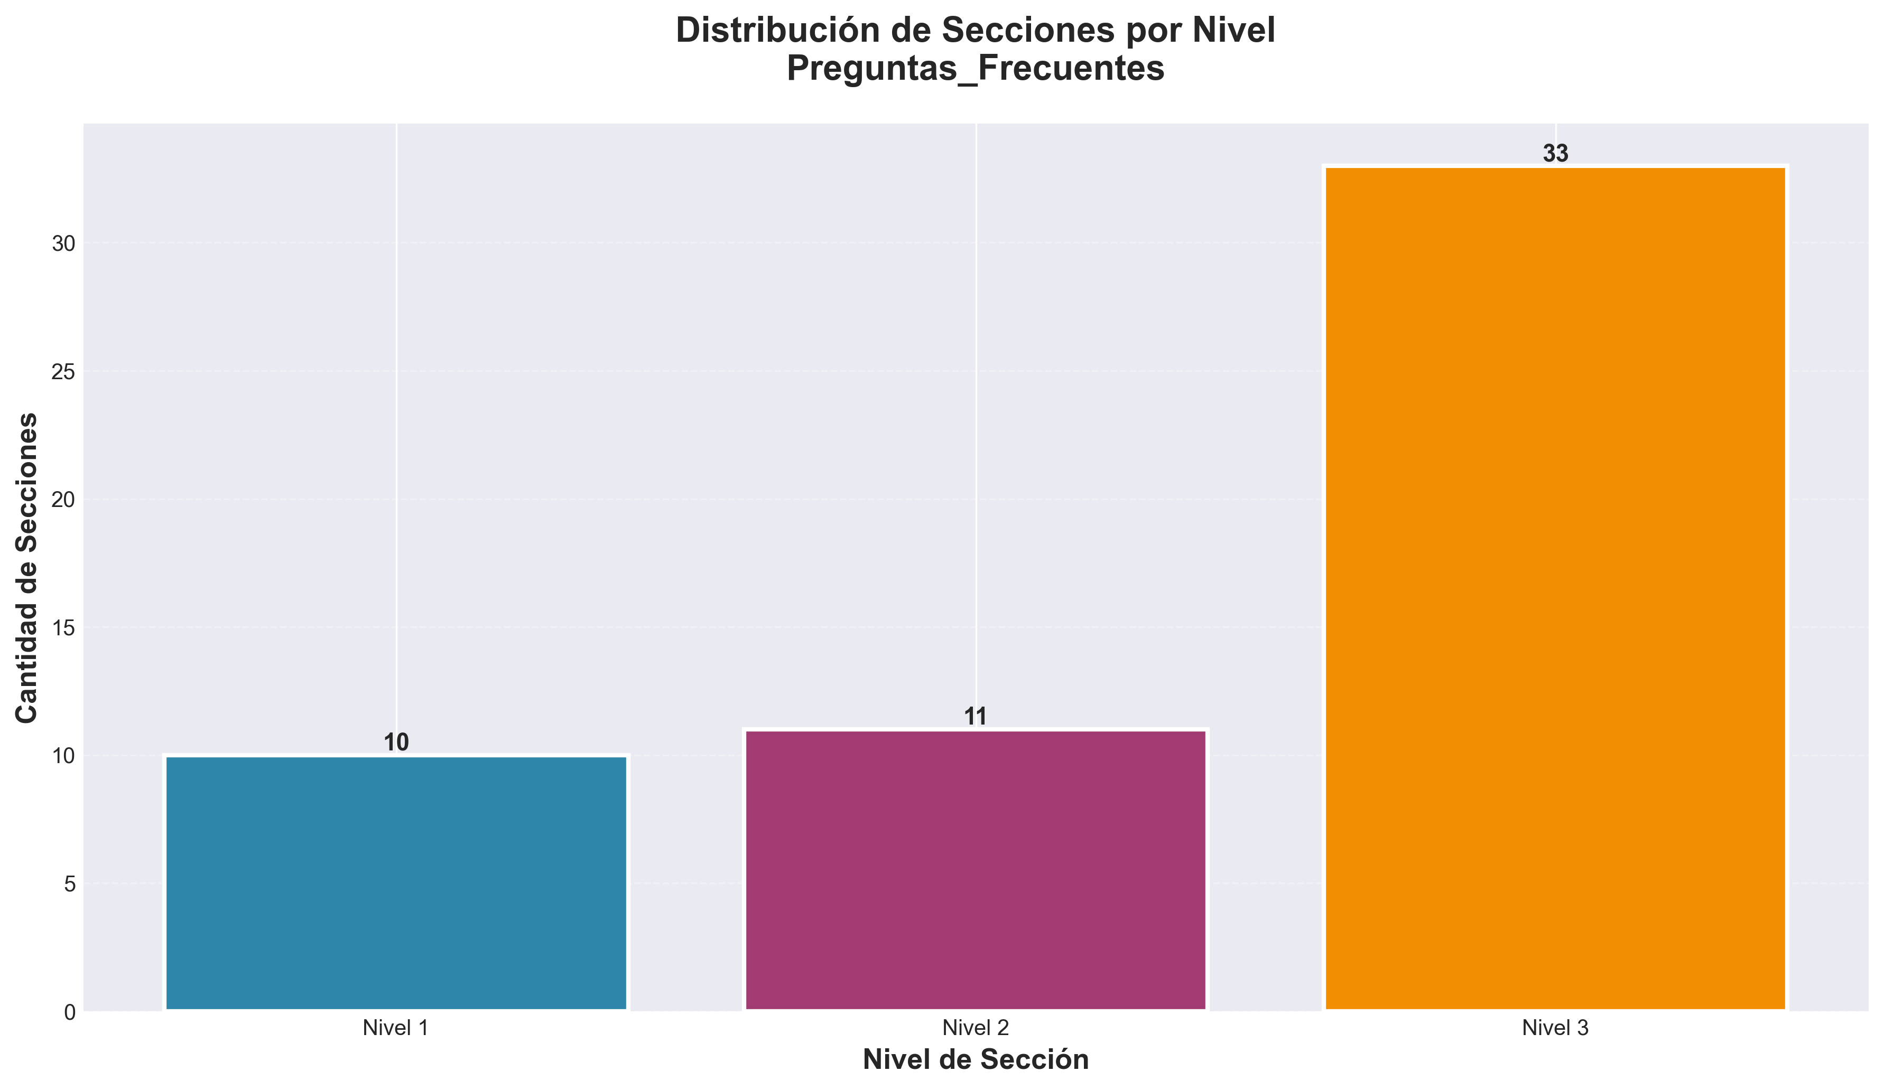

Slide 4
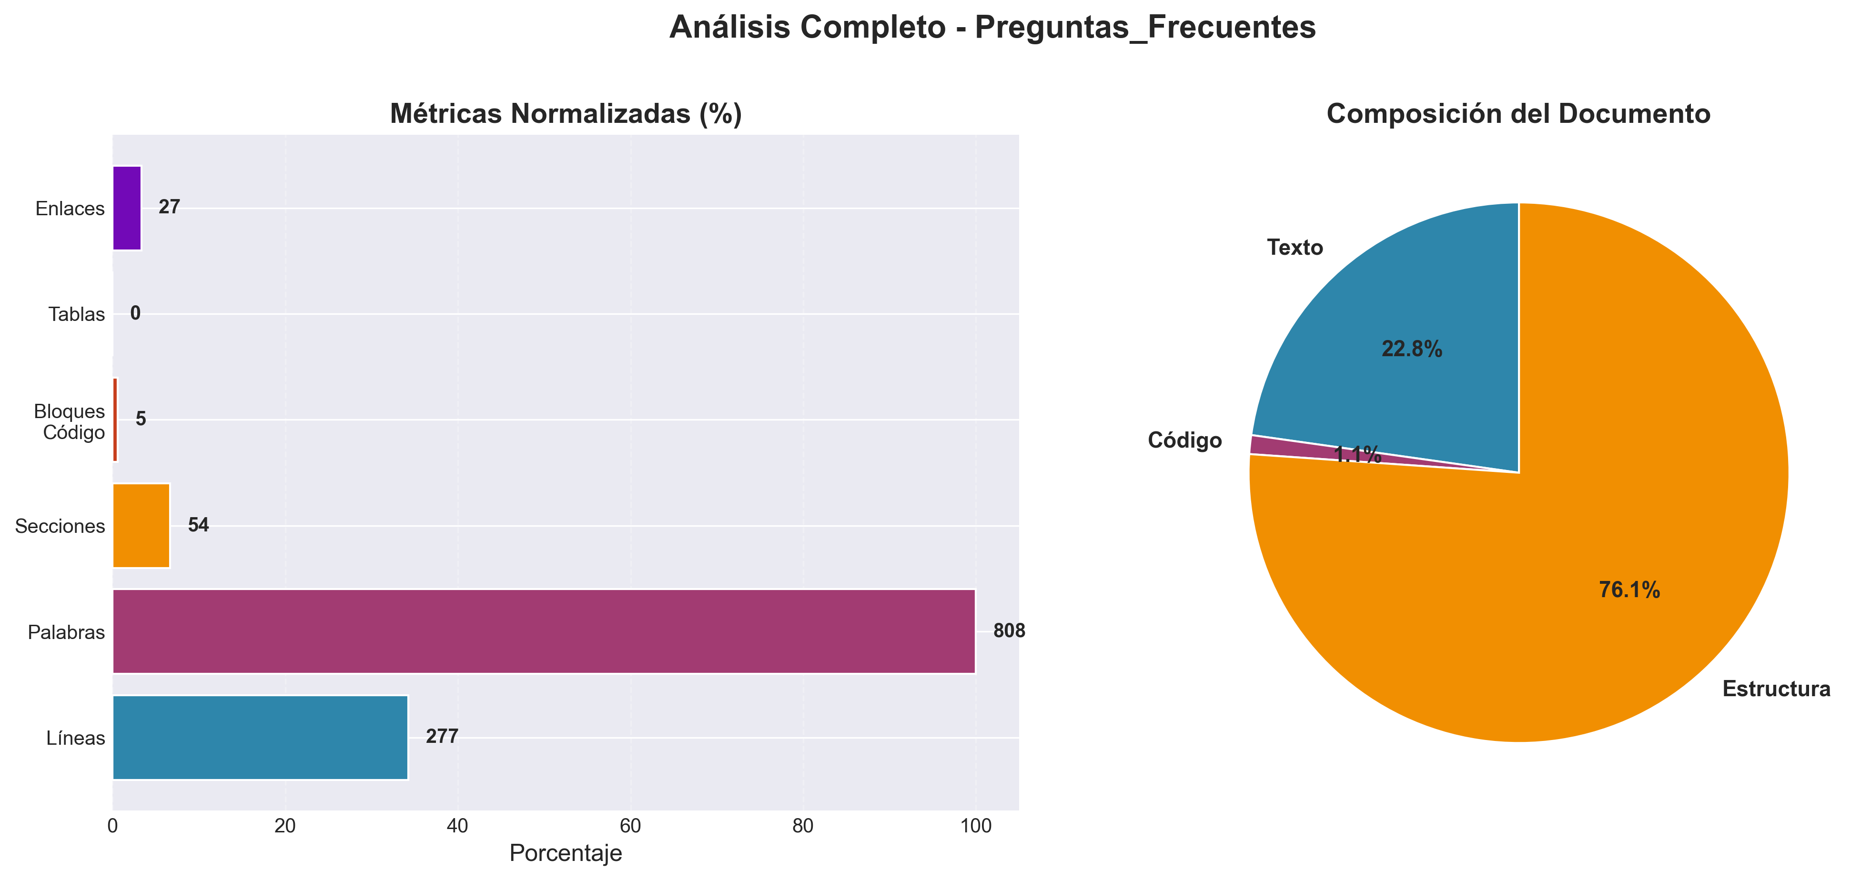

Slide 5
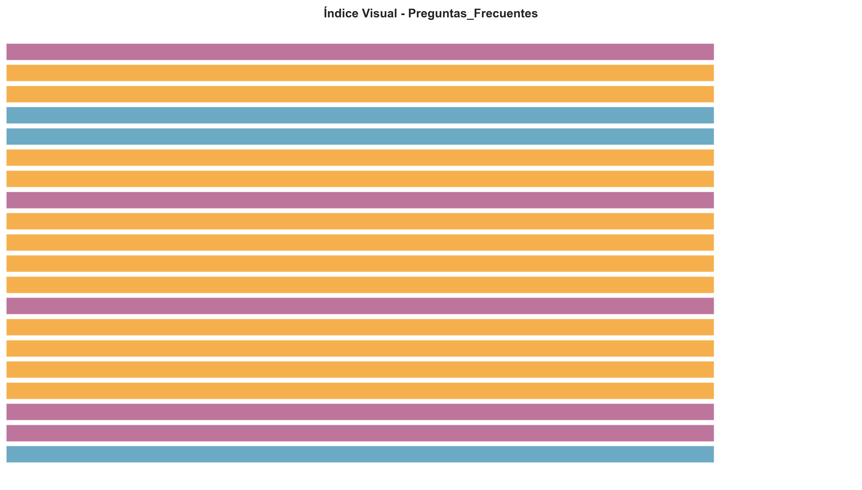

Slide 6
Estructura del Documento
• ❓ Preguntas Frecuentes (FAQ) - Documentos BLATAM
• 📋 Tabla de Contenidos
• 🌐 General
• ¿Qué es Documentos BLATAM?
• ¿Es gratuito?
• ¿Necesito instalar algo?
• ¿Qué idiomas están disponibles?
• 📝 Uso
• ¿Por dónde empiezo?
• ¿Cómo encuentro lo que busco?

